Slide 1


语文园地

Slide 2

交流平台
❋交流内容
一篇文章中，往往有些内容写得很详细，有些内容写得很简略。本次“交流平台”，就是让我们结合本单元课文和以前的语文学习，相互交流：在阅读中，如何分清文章的主次；在写作中，如何把主要内容写得具体详细。

Slide 3
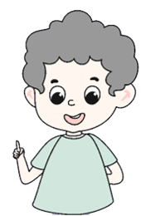
❋交流展示
读文章的时候，一定要分清文章的主次，这样才能更好地理解作者的写作意图。如何分清主次，有一个简单易行的办法，就是根据篇幅的多少来判定：写得多，写得具体的内容，一般就是主要内容；反之，就是次要内容。

Slide 4

状状的说法有一定道理。我觉得还可以通过反复阅读文章，了解文章的大致内容，再来分辨主次。比如《北京的春节》，读几遍之后就知道主要写北京春节的习俗，春节的习俗肯定离不开除夕和初一，所以这两个方面的内容应该是主要的。

Slide 5

写作文时，先确定好写作的中心，然后根据中心，想好要表达哪些主要内容，综合运用比喻、拟人等修辞手法，外貌、动作、语言、心理等多种描写方法，把这些内容写具体，写详细。次要内容交代清楚就行。

Slide 6
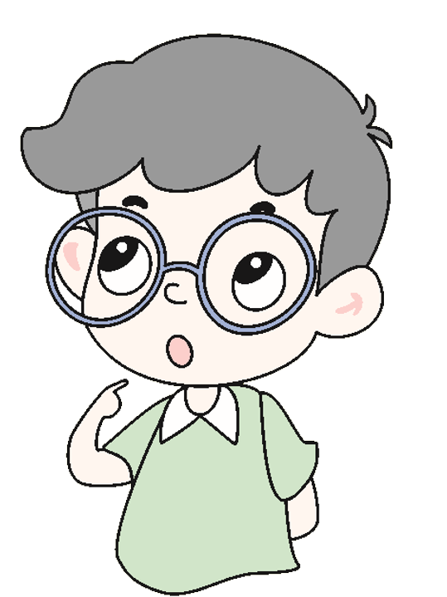
同意你们的观点。拿《腊八粥》这一课来说吧，与腊八粥有关的事情都可以写，但我们读完课文后，发现等腊八粥写得特别具体，篇幅也多，而吃腊八粥只写了寥寥几笔，可见作者的主要意图不是突出腊八粥多么好吃，而是要表现八儿一家温馨和睦的氛围。

Slide 7

词句段运用
读下面的句子，注意加点的部分，说说你发现了什么。
有名的老铺都要挂出几百盏灯来，各形各色，有的一律是玻璃的，有的清一色是牛角的，有的都是纱灯，有的通通彩绘全部《红楼梦》或《水浒传》故事。
··
···
··
··

Slide 8
全校运动会上，大山在短跑比赛中勇夺第一，志杰在跳高比赛中喜获金牌，思雨在跳远比赛中摘得桂冠，宁宁在游泳比赛中拔得头筹。
·
···
····
····
····

Slide 9

我发现：第一句中的加点词都有“全部、全都是”的意思，第二句中的加点词都有“取得第一名”的意思。用不同的词表达大致相同的意思，能避免用词的重复和单调，使语言更加生动、丰富。

Slide 10
你知道下面这些习俗的寓意吗？你还知道哪些寓意吉祥的习俗？
过年的时候吃年糕：寓意万事如意年年高
过年的时候吃鱼：____________________
建筑上雕刻蝙蝠：____________________

Slide 11
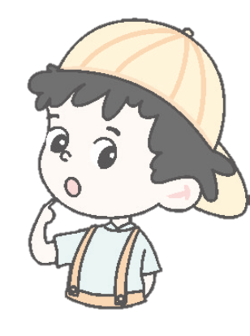
我发现：我们的传统吃食或传统工艺中往往有着一些吉祥的寓意。

Slide 12
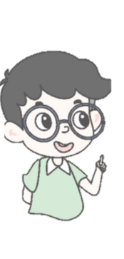
寓意生活富余年年有余
寓意遍地是福福从天降
过年的时候吃鱼：____________________
建筑上雕刻蝙蝠：____________________
正月十五点灯笼：寓意驱魔降福喜庆光明
中秋赏月吃月饼：寓意祈盼团圆幸福美满

Slide 13
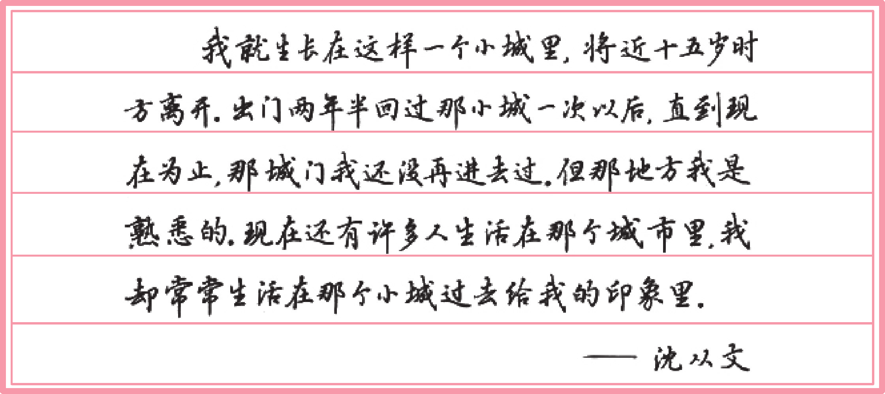
书写提示
观察下面的字，再照着写一写，看看自己的书写速度是不是有所提高。

Slide 14
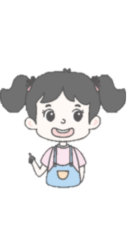
我知道：这是书法中的行楷体。行楷将楷书的体势、点画变得圆转连带、变化多样。因为在书写时楷书的成分多，只是略有行书的笔意，所以称为行楷。行楷用笔灵活、方便，一般不需要逆锋、顿笔、停笔等，讲求笔道流畅，顿转合理。

Slide 15
老师指导：请根据你对行楷字的观察和了解，平时认真练习，提高自己的书写水平和速度。学会基本的行楷后，还可以依照自己的习惯，使行笔出现各种变化，甚至追求或创造不同的笔道线条，形成独有的书写风格。

Slide 16
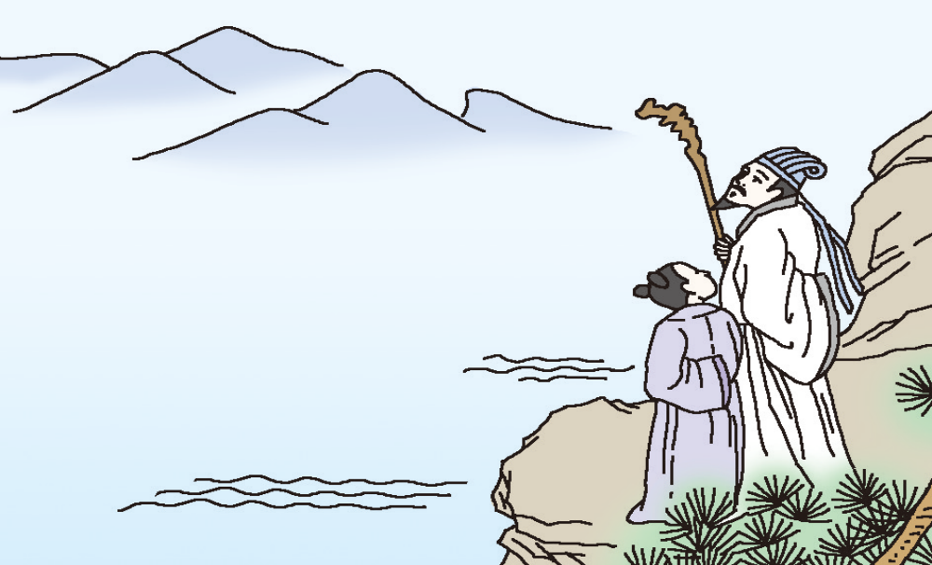
长歌行^{①}
汉乐府
青青园中葵，朝露待日晞。
阳春布德泽，万物生光辉。
常恐秋节至，焜黄华叶衰。
百川东到海，何时复西归？
少壮不努力，老大徒伤悲！
日积月累
①长歌行：汉乐府曲调名。

Slide 17

②朝露：清晨的露水。
青青园中葵，朝露^{②}待日晞^{③} 。
③晞：天亮，引申为阳光照耀，这里指晒干。
④布：布施，给予。
阳春布^{④}德泽^{⑤}，万物生光辉。
⑤德泽：恩惠。

Slide 18
⑥焜黄：形容草木凋落、枯黄的样子。
⑦华：同“花”。
常恐秋节至，焜黄^{⑥}华^{⑦}叶衰^{⑧} 。
⑧衰：一说读古音“cuī”，一说读普通话“shuāi”。为了押韵，可以按古音读。

Slide 19
⑨少壮：年轻力壮，指青少年时代。
少壮^{⑨}不努力，老大^{⑩}徒^{⑪}伤悲！
⑪徒：白白地。
⑩老大：指年老了，老年。

Slide 20
【译文】早晨，园中的葵菜碧绿葱郁，晶莹的露水等待在阳光下晒干。春天把幸福的希望洒满了大地，万物呈现出一派繁荣生机。时常担心那萧瑟的秋天到来，树叶枯黄飘落，百草凋零衰败。

Slide 21
千百条大河奔腾着向东流入大海，什么时候才能再向西流回来？如果年轻力壮的时候不知道努力，到了老年头发花白，一事无成，悲伤也没有用了。

Slide 22
